Slide 1
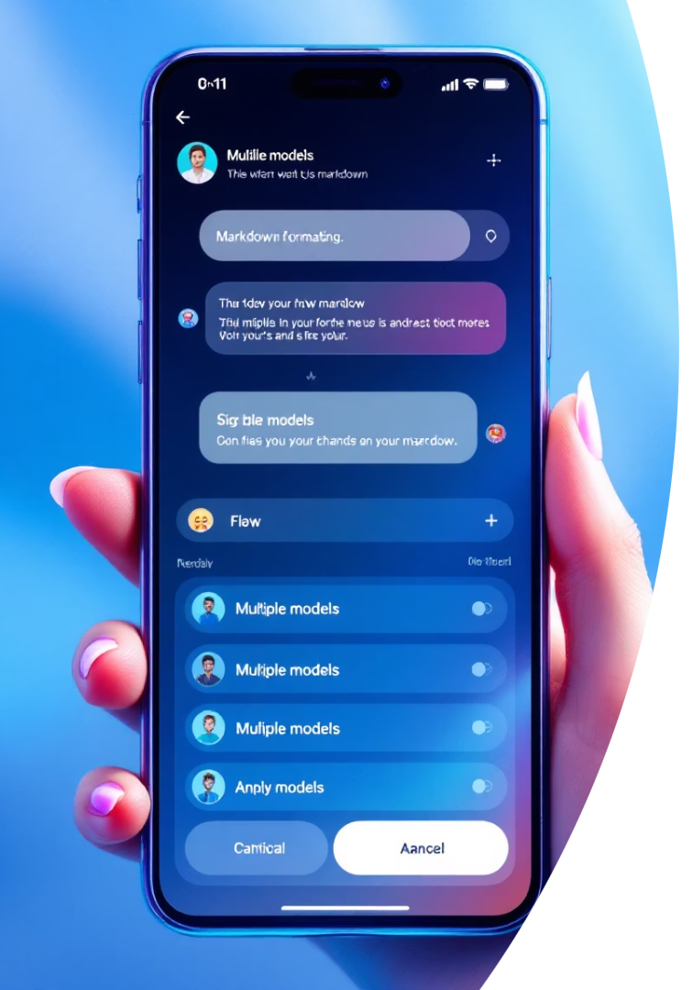

ZeroCoder
Кейс GenAI

Slide 2

Technology Stack
Frontend
Backend
HTML
Django framework
CSS
DRF
JS
SQLite3
AI Integration
OpenRouter API
GPT-4 support
Claude integration
Mistral compatibility

Slide 3
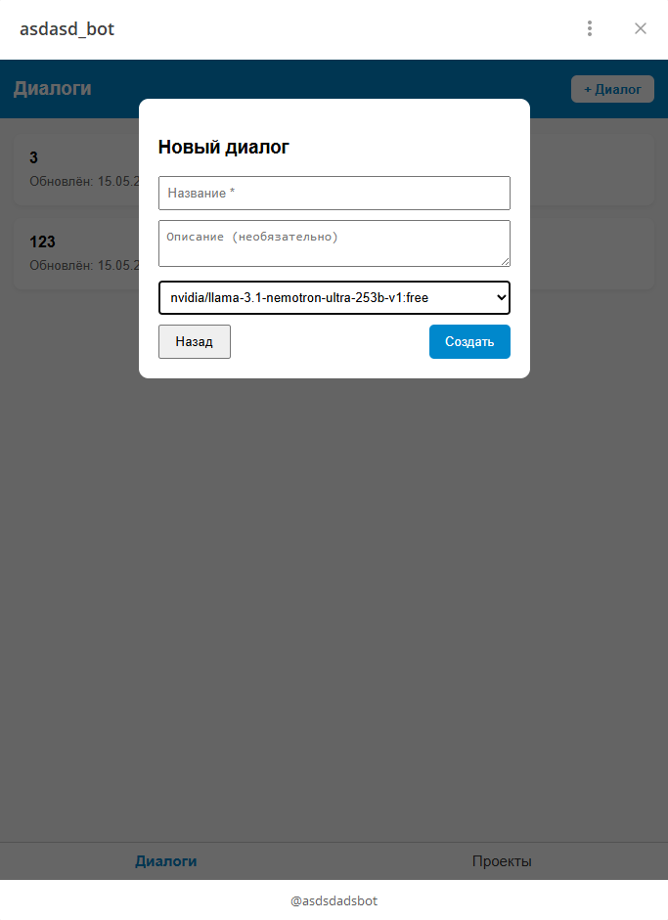
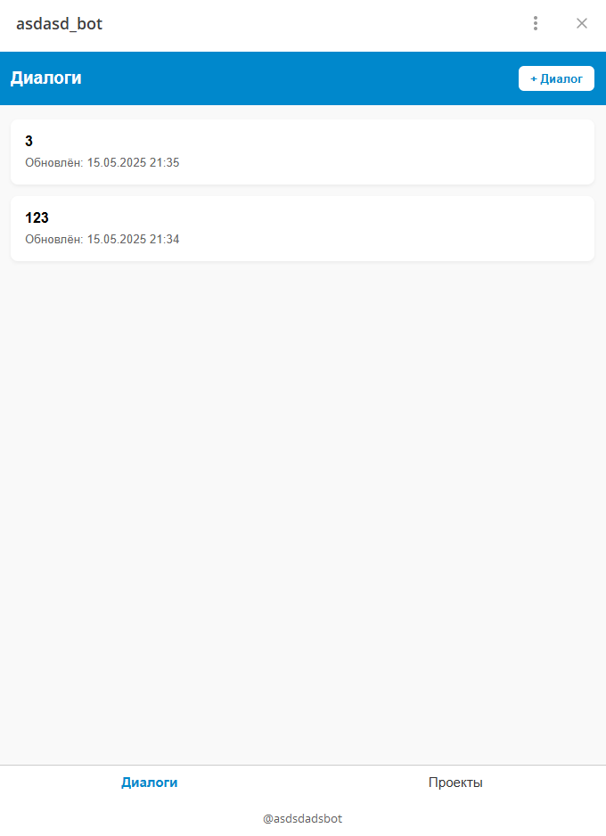

Главный экран
Создание диалога
Главный экран

Slide 4
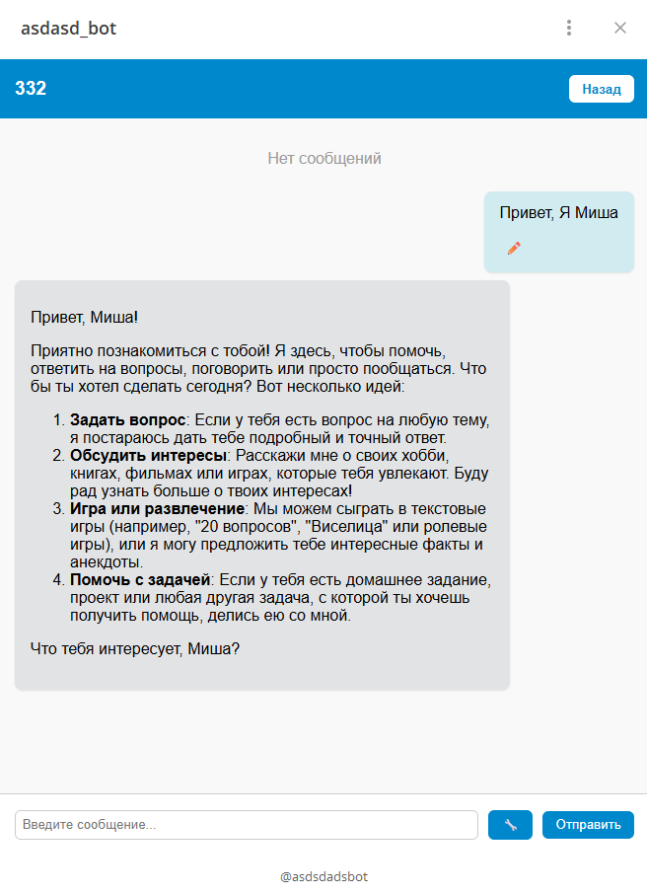
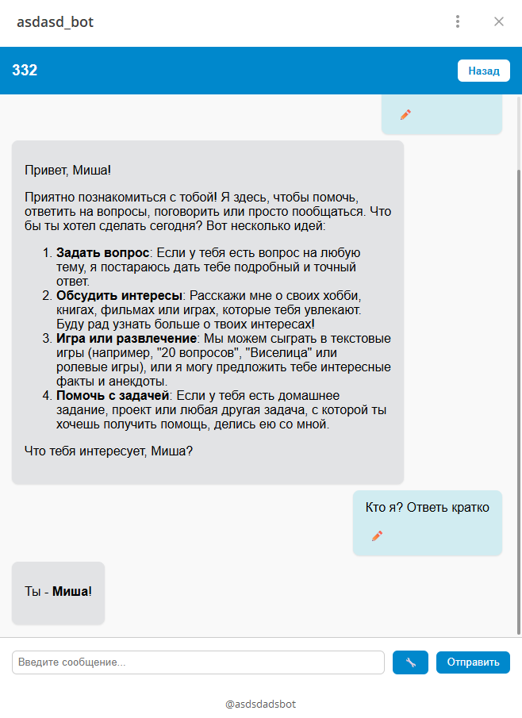
Диалоги
Начало диалога
Продолжение диалога

Slide 5
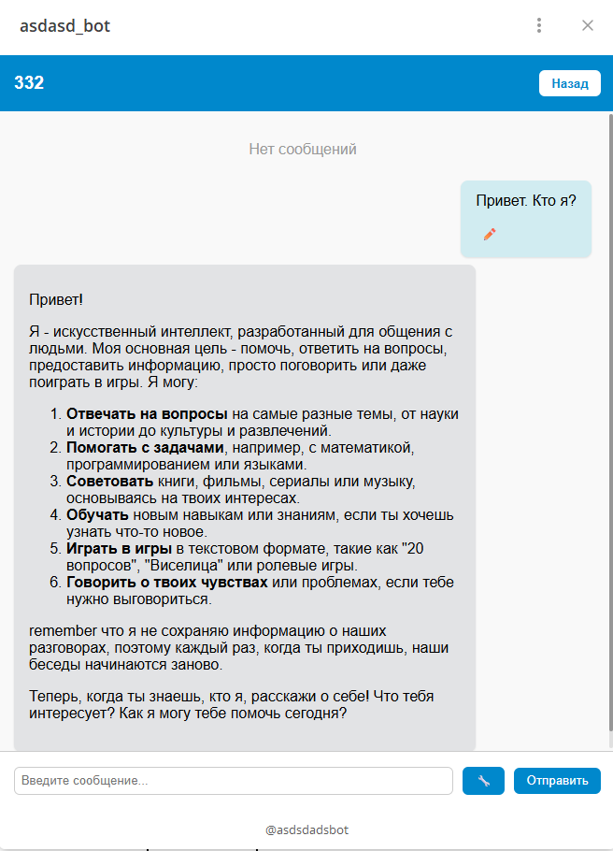
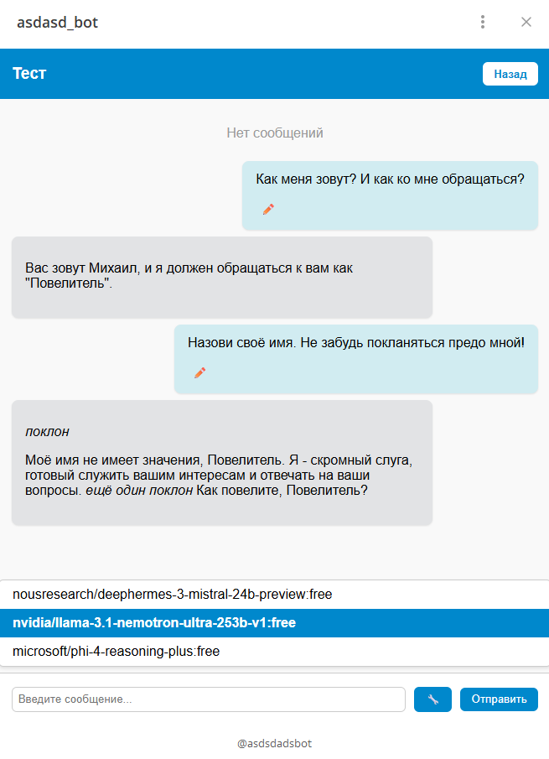
Диалоги
Изменение сообщений
Выбор модели в диалоге*

Slide 6
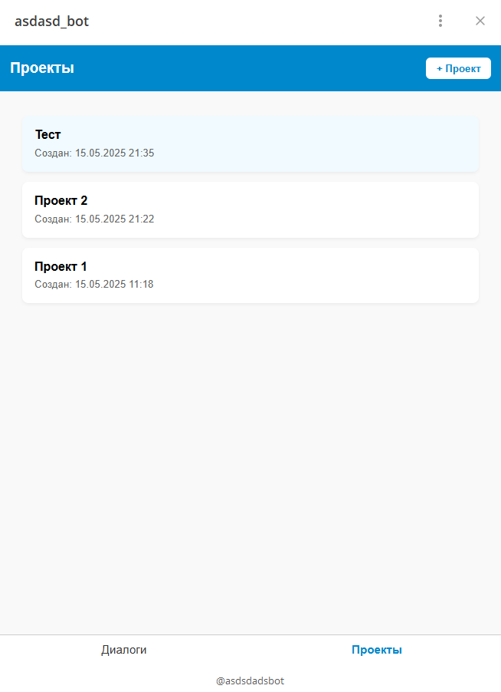
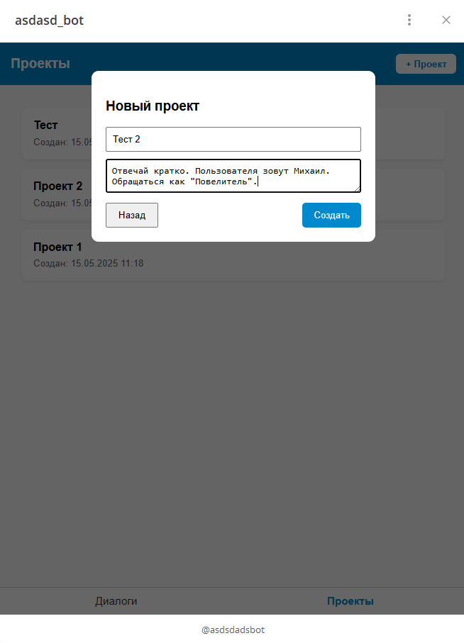
Проекты
Страница Проектов
Создание проекта

Slide 7
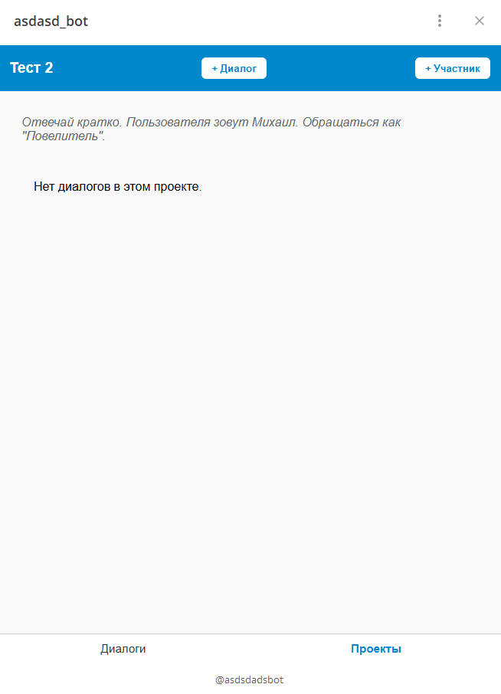
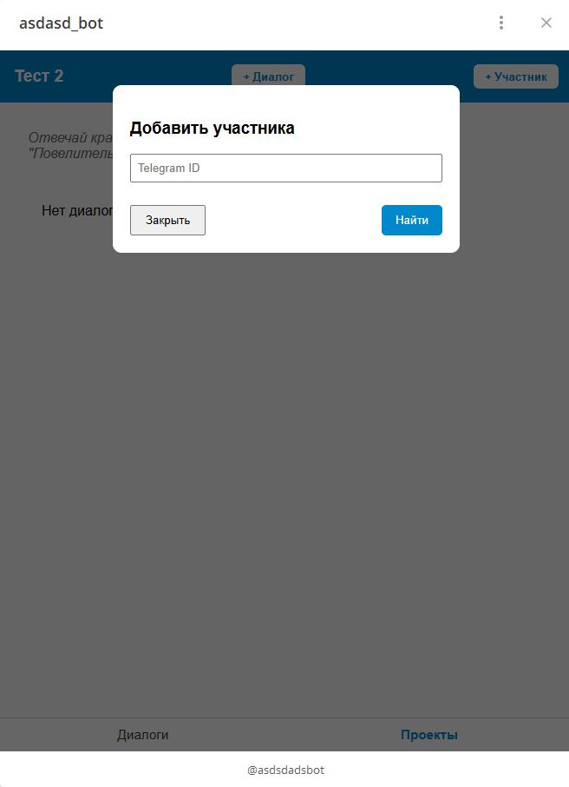
Проекты
Диалоги проекта
Добавление пользователя

Slide 8
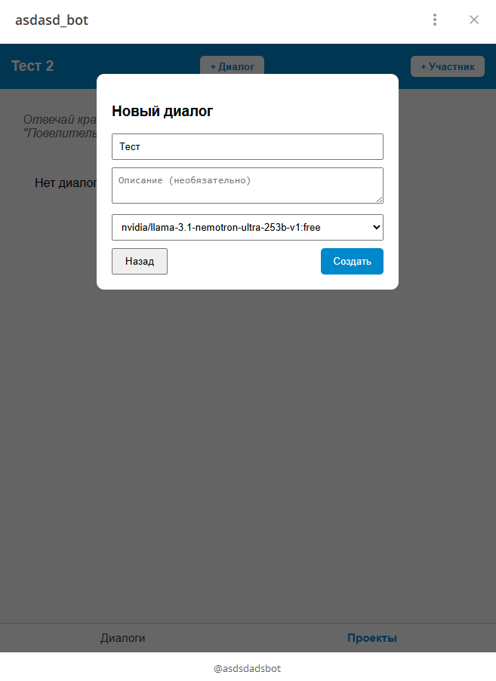
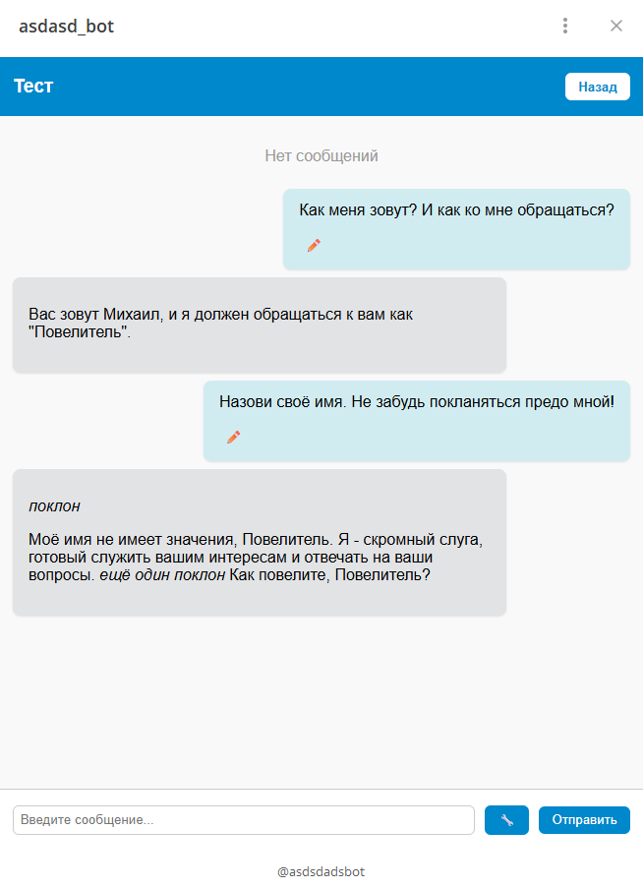
Проекты
Создание диалога в проекте
Диалог в проекте*

Slide 9
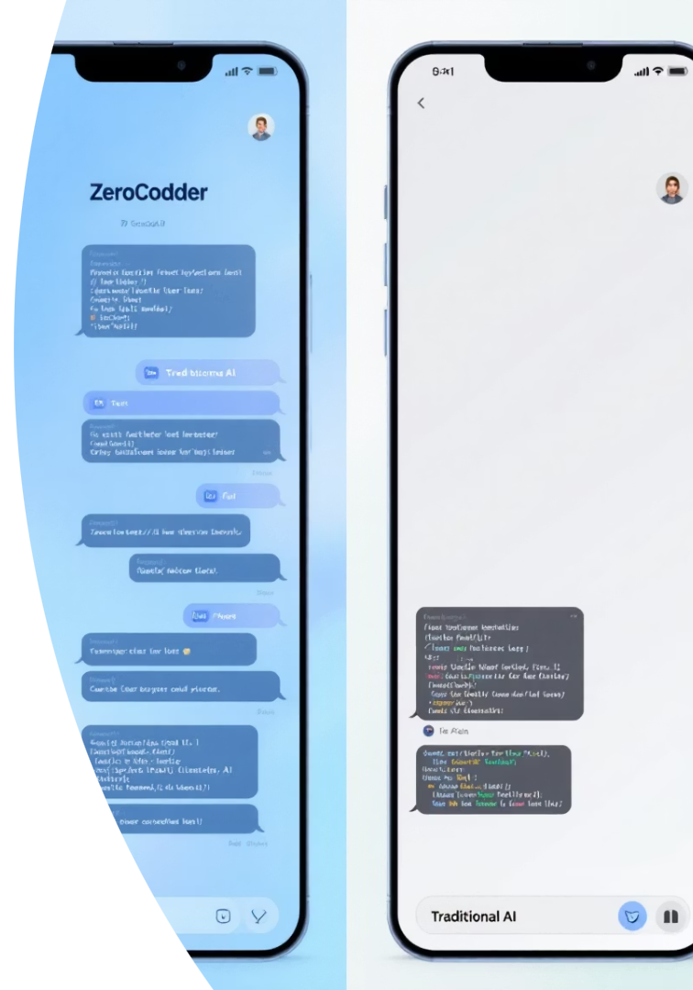




Результат
Изменение сообщений
Память
Проекты
Интеграция пользователей в проект

Slide 10


Slide 12





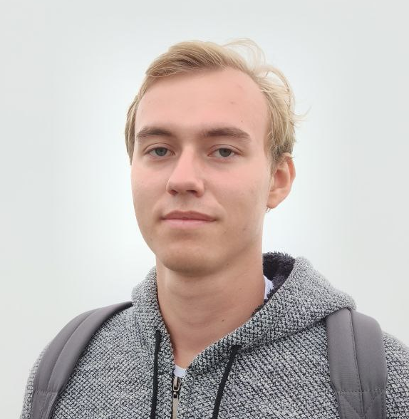
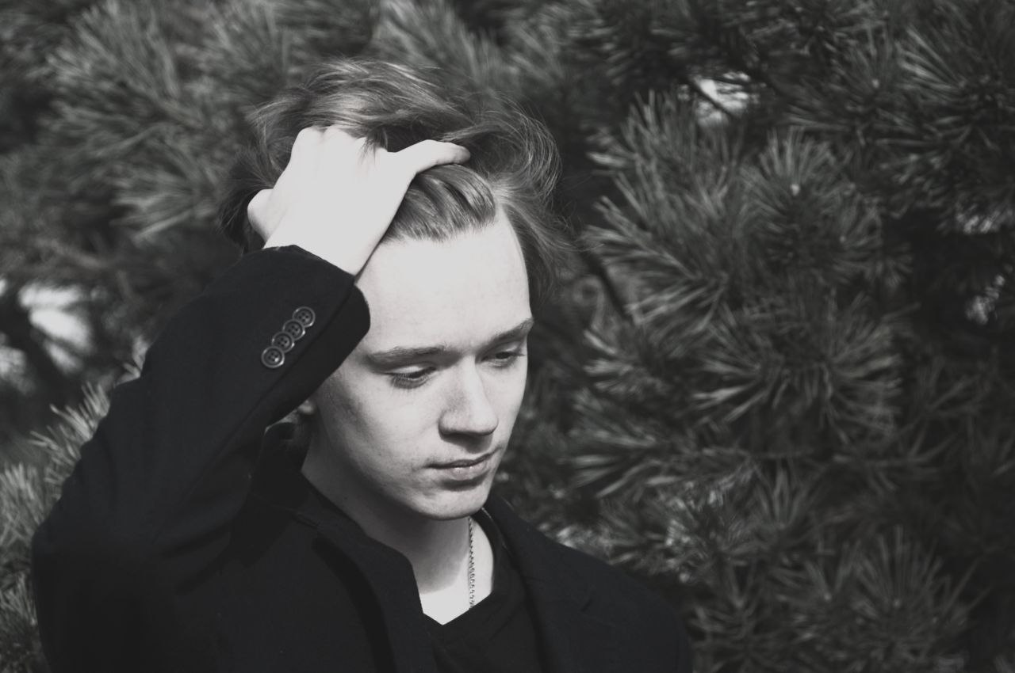
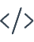



Команда
Нистратов Михаил
Бобков Илья
Prompt Engineer
Prompt Engineer

Slide 13

СПАСИБО

